Slide 1
组会汇报 · 6FRP 项目
Heimdall
Dual-Scan State-Space Modeling for
Closed-Loop Discovery of IPv6 Fully Responsive Prefixes
面向 IEEE ICNP · IPv6 主动测量 × 状态空间模型 × 闭环反馈
双向扫描 (Dual-Scan)
对齐位轴 + 同AS样本轴
三阶段掩码填充
线性时间 · 非自回归
闭环在线反馈
APD结果 → 在线微调
1.9× 发现吞吐 · 1.2× AS 覆盖 · 214K 种子 / 299 AS · 1.7× 训练加速
分享人：谷雨宸 · 组会分享 · 2026 / 09

Slide 2
汇报大纲
Outline 02 / 20
01
背景与动机
IPv6 主动测量 · FRP 的危害 · 已有方案
02
问题分析
Pattern Entropy · Gungnir 的 3 大局限 (L1/L2/L3)
03
Heimdall 设计
Dual-Scan HMamba · 层次化 MLM · 三阶段推理
04
闭环在线扫描
双向 SeedFilter · 在线微调 · 自适应温度
05
实验评估
端到端发现 · 时间 · 闭环增益 · 消融
06
长期观测发现
3 个月多协议扫描 · 集中度 / 服务错配 / 安全信号
07
新学期工作展望
投稿 · 系统开源 · 后续方向

Slide 3
背景 · IPv6 主动测量与 FRP 问题
01 · Background 03 / 20
从 IPv4 到 IPv6：扫描范式的根本转变
Fully Responsive Prefix (FRP)
• IPv4：2³² 空间，ZMap 40 分钟扫全网 (穷举可行)
• 定义：前缀内任意地址探测都返回响应
• IPv6：2¹²⁸ 空间，物理上无法穷举
• 100% probe-reply rate（但未必是不同主机）
• 必须依赖 Target Generation Algorithm (TGA)
• 成因：CDN 负载均衡 / 蜜罐 / NAT 代理池 /
—— 6Forest / 6Hit / 6Graph / DET …
Linux ip_nonlocal_bind sysctl 掩护
• TGA 的一切都取决于种子 (seed) 质量
• 危害：污染 TGA 训练、膨胀 hitlist、
浪费探测预算、误导拓扑推断
▶ 为什么 FRP 发现是 IPv6 主动测量的关键前置任务
① 从种子集中剔除 FRP，可使 6Forest / 6Graph 等 TGA 的命中率提升数倍
② FRP 本身即安全研究对象：负载均衡拓扑、蜜罐部署、代理池 IP 池等
③ 若不识别 FRP，主动扫描的『发现』大量是重复响应，浪费探测预算
④ 已成为 IMC / SIGCOMM / ICNP 等测量顶会持续关注的方向
💡 识别并剔除 FRP，是所有下游 IPv6 主动测量任务的基础前置步骤

Slide 4
相关工作 · FRP 发现三代技术路线
01 · Related Work 04 / 20
① MAPD / APD
② Luori
③ Gungnir (SOTA)
IMC 2018 · Gasser et al.
IEEE ICNP 2024 · Cheng et al.
IEEE ICNP 2025 · Wei et al.
▶ 核心方法
▶ 核心方法
▶ 核心方法
枚举固定长度 (通常 /48) 的所有 BGP 前缀，
每个前缀随机采 16 个地址做 APD 探测
MCTS 蒙特卡洛树搜索 IPv6 地址树
逐 nibble 展开 → 每协议/端口一棵树
自回归 Transformer 生成 128 bit
条件：AS / ORG / Category / Proto
✅ 优点
✅ 优点
✅ 优点
简单可靠 · 长度小的时候完备
支持任意粒度 · 显式建模空间探索
27× 快于 Luori · 4.2× 覆盖 · 首个生成式方案
❌ 局限
❌ 局限
❌ 局限
组合爆炸 · 无法发现任意粒度 FRP
长度耦合 · 多协议扩展成本 = N×
单轴注意力 · O(L²) · 离线开环
💡 Gungnir 是当前 SOTA，但仍留有 3 个未开发的机会 —— 这正是 Heimdall 的切入点

Slide 5
动机 · Gungnir 尚未解决的 3 大问题
02 · Motivation 05 / 20
► 我们观察到当前 SOTA 仍有以下三处结构性欠缺：
L1
同 AS 内的 FRP 相关信号被浪费
L2
自注意力二次复杂度
L3
生成是开环的，无法在线纠错
同一 AS 的 FRP 通常共享 nibble 分配 / 前缀长度分布，
但 Transformer 只在一条前缀内做 self-attention，
无法在训练时看到同 AS 的其他 FRP —— 跨样本信号丢失
Attention 是 O(L²) —— 128 bit + 多字段元数据的长序列下,
预训练与推理都被拖慢；
GPU 内存也难以支撑更长上下文
Gungnir 训练完之后一次性生成全部候选,
APD 探测反馈只用于事后粒度修正 (granularity)；
错误的前缀模式会反复重复生成，直到人工重灌种子
💡 L1 → 加入 sample-axis 扫描 ｜ L2 → 用 Mamba SSM 取代 Attention ｜ L3 → 生成变成闭环

Slide 6
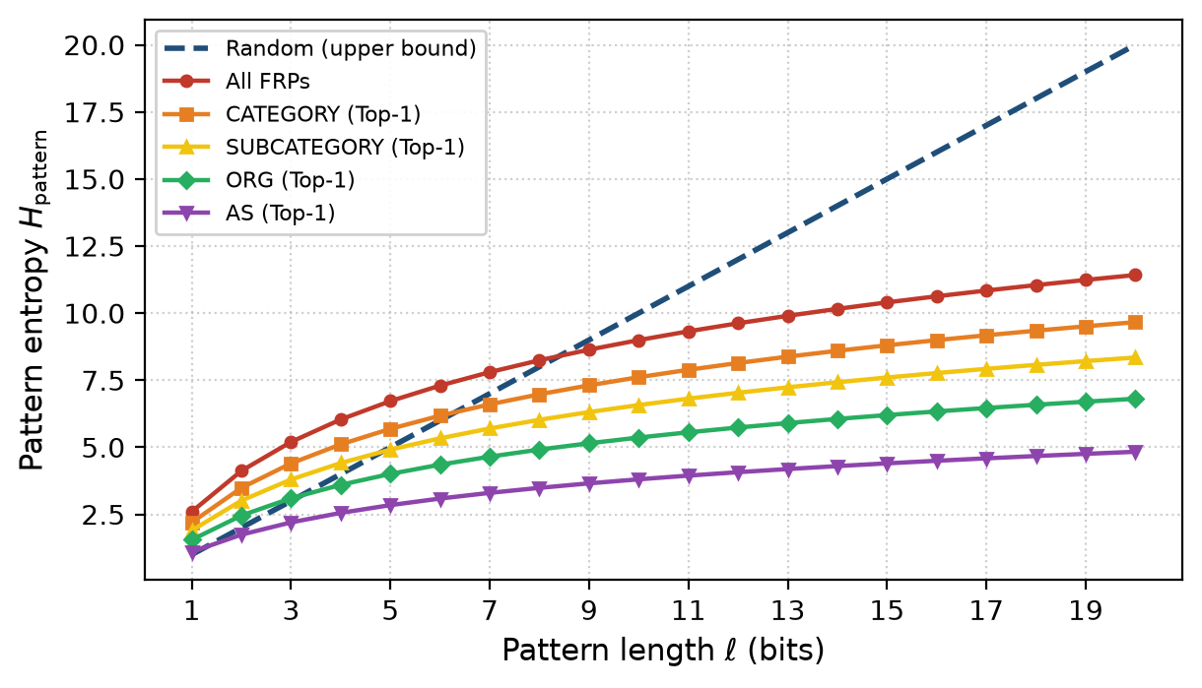
动机数据 · 同 AS 内 FRP 高度聚类
02 · Motivation 06 / 20
关键观察
• 全体 FRP 的 pattern entropy
已远低于 uniform 的 log₂ 理论上限
• 按 CATEGORY / ORG / AS 切片后
熵进一步下降，AS 维度下降最多
• 说明：同 AS 内的 FRP 有极强的
『共享模式』—— 是可利用的结构信息
• Transformer 单条前缀训练 → 看不到
这条信号；必须加 sample-axis 扫描
Fig · 214K 种子 FRP 上按不同维度切片后的 pattern entropy
💡 同 AS 内 FRP 高度聚类 —— 这是 Dual-Scan 的直接经验依据

Slide 7
Heimdall · 三大关键设计
03 · Design 07 / 20
①
Dual-Scan Hierarchical Mamba
◆ 解决 L1 & L2
• Outer scan：沿 128 bit 位轴 (within-prefix)
• Inner scan：沿同 AS 样本轴 (cross-prefix)
• AS-conditioned gate 融合两个扫描
• Mamba S6 状态空间模型 → O(L) 线性复杂度
②
层次化 MLM · 三阶段生成
◆ 对齐 IPv6 分层地址
• Coarse [0,32) · Medium [32,64) · Fine [64,128)
• 每阶段并行掩码填充 (非自回归)
• 按位 Shannon-Entropy 加权 loss
• 三次前向 vs 128 步自回归 → 更快更准
③
闭环在线扫描
◆ 解决 L3
• 双向 SeedFilter：L1 去重 + L2 in-range 丢弃
• 在线微调：APD 阳性/阴性反馈成为新训练信号
• 自适应温度：卡在已知区就升温、发现新贵矿则降温
• Confirmed-FRP 自增：闭环持续扩展 known-set
💡 把 Transformer 自回归 → 换成 Mamba 双扫描；把开环生成 → 换成闭环强化

Slide 8
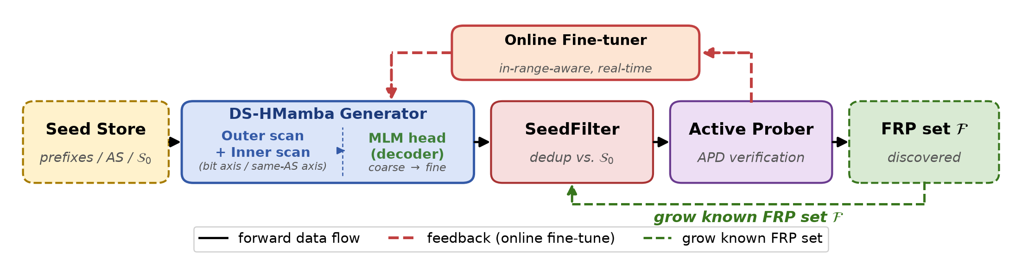
系统总览 · Semantic → Inference → Closed-Loop
03 · Design 08 / 20
① Semantic Learning
② Prefix Inference
③ Closed-Loop Scanning
DS-HMamba 离线预训练 + 熵加权 MLM
三阶段掩码填充 · BGP 锁定 · 温度控制
APD 探测 + SeedFilter + 在线微调 + 温度自适应
Fig · Heimdall 系统架构：Seed Store → DS-HMamba → SeedFilter → APD → Online Fine-tuner
💡 红色虚线 = APD 反馈通道，把开环模型『强化』成闭环强化学习式的迭代系统

Slide 9
DS-HMamba · Dual-Scan Hierarchical Mamba
03 · Design 09 / 20
Outer Scan · 位轴 (within-prefix)
Inner Scan · 同 AS 样本轴 (cross-prefix)
• 沿 128 bit 位轴运行标准 Mamba S6 block
• 按 AS 分组，同组 G_a 个前缀在每个 bit 位置
• 输入依赖的 Δ / A / B / C → 线性选择扫描
运行一个 Inner Mamba 块
• 捕捉 bit-by-bit 位间依赖 (与 Gungnir 同轴)
• 输出：peer-AS 的 nibble / 长度 / 子前缀共享模式
• 复杂度 O(L·D·N) ← 与 Attention 的 O(L²) 对比
• 单例组退化为 identity —— 无副作用
▶ AS-Conditioned Gating Fusion
[gout, gin] = softmax(Wg · SiLU(Wg′ · c)) ← c = AS 元数据条件向量
X(ℓ+1) = LayerNorm( gout · Y_outer + gin · Y_inner + α · X(ℓ) ) ← α 可学
堆叠 N 层 DS-HMamba → 线性头输出 128×2 位 logits
▶ 让模型自适应地决定：这个 AS 更依赖 within-prefix 还是 cross-prefix 结构
💡 两个正交扫描 + AS-gate 融合 = 首个在 IPv6 生成任务上引入 SSM 的工作

Slide 10
训练 · 层次化 MLM ＋ 熵加权 · 三阶段推理
03 · Design 10 / 20
▶ IPv6 分层 (RFC 4291) → Coarse / Medium / Fine
Coarse · Routing (/32-/48)
bits [0,32)
Medium · Subnet (/48-/64)
bits [32,64)
Fine · Interface ID (/64-/128)
bits [64,128)
训练 · Layer-wise MLM + Entropy Weighting
推理 · Three-Stage Masked Filling
1. 每步随机采样一个 stage (Coarse/Med/Fine)
0. b ← [MASK]¹²⁸
2. 将该段 bit 替换为 [MASK]，模型重建
1. BGP lock：top-ℓ_bgp 位固定为路由前缀
3. 仅前缀长度内的位置计 loss
2. Coarse fill：一次前向 → 采样 [0,32)
3. Medium fill：一次前向 → 采样 [32,64)
▶ 熵加权：wᵢ = Hᵢ / H̄
4. Fine fill：一次前向 → 采样 [64,128)
· 前缀 (BGP 已锁定) 位 → 权重小
5. 按目标长度裁剪
· 变化剧烈的位 → 权重大
· 让容量集中到真正信息量大的 bit
▶ 每阶段内所有 bit 并行填充 (非自回归)
💡 3 次前向 replaces 128 步自回归 —— 推理速度提升的核心来源

Slide 11
闭环在线扫描 · SeedFilter + 在线微调 + 温度自适应
04 · Closed-Loop 11 / 20
▶ 一轮闭环：Generate → Filter → Probe → Refine → Fine-tune
Generate
▶
SeedFilter
(L1+L2)
▶
APD Probe
▶
Granularity
Refine
▶
Online
Fine-tune
双向 SeedFilter
在线微调
自适应温度
L1 精确重复剔除
candidate == known seed → drop
L2 内含区间静默丢弃
candidate ⊂ known seed → silent drop
不产生负样本 (仍可能是真 FRP)
但记录『卡在已知区』比例 r_L2
▶ 覆盖 known seed 的更宽前缀保留探测
θ ← θ − η · ∇[ L_MLM(F⁺) − λ·L_MLM(F⁻) ]
• λ = 0.1，讨厌但不禁止负样本
• 学习率 = 10% × 预训练
• 梯度裁剪 ||∇||₂ ≤ 1
• 少量 step，避免飘离预训练最优点
▶ APD 反馈成为在线训练信号
r_L2 > 0.3 或 r_FRP = 0
→ T ← min(2.0, 1.1·T) (探索升温)
r_FRP > 0.5
→ T ← max(0.3, 0.95·T) (利用降温)
▶ 自动在『卡住 vs 打通』之间切换
实验：任意 T₀∈[0.4,1.0] 收敛到 ~0.55
💡 把静态生成变成一个『生成-探测-学习』的强化学习闭环

Slide 12
实验 · 端到端 FRP 发现效果
05 · Evaluation 12 / 20
▶ 实验设置
数据：214,102 ICMPv6 FRP · 299 AS · 273 ORG · 51 国家 · 15 CAT / 24 SUB ｜ BGP 表：2026-04-29 快照 · 227,894 前缀 ｜ 基线：MAPD / Luori / Gungnir (SOTA)
▶ Table 1 · ICMPv6 end-to-end discovery (B_prefix ∈ {10, 30, 50})
Metric
MAPD
Luori
Gungnir
Budget
Heimdall (Ours)
Cov_Routing @ B=10
660
409
1158
10
1452
Cov_Routing @ B=30
809
1202
1733
30
2284
Cov_Routing @ B=50
909
1765
1903
50
2516
Cov_AS @ B=50
143
141
169
50
201
▶ 关键结论
• B_prefix = 50 时：Cov_Routing 比 Gungnir +32%，比 MAPD 快 2.8×
• Cov_AS 比 Gungnir +19% (169 → 201)；Cov_Space 是 Gungnir 的 1.4×
• TCP/80 场景仍领先：Cov_Routing 1238 vs Gungnir 981 vs Luori 672
💡 在同等探测预算下，Heimdall 全面 dominate 三个基线

Slide 13
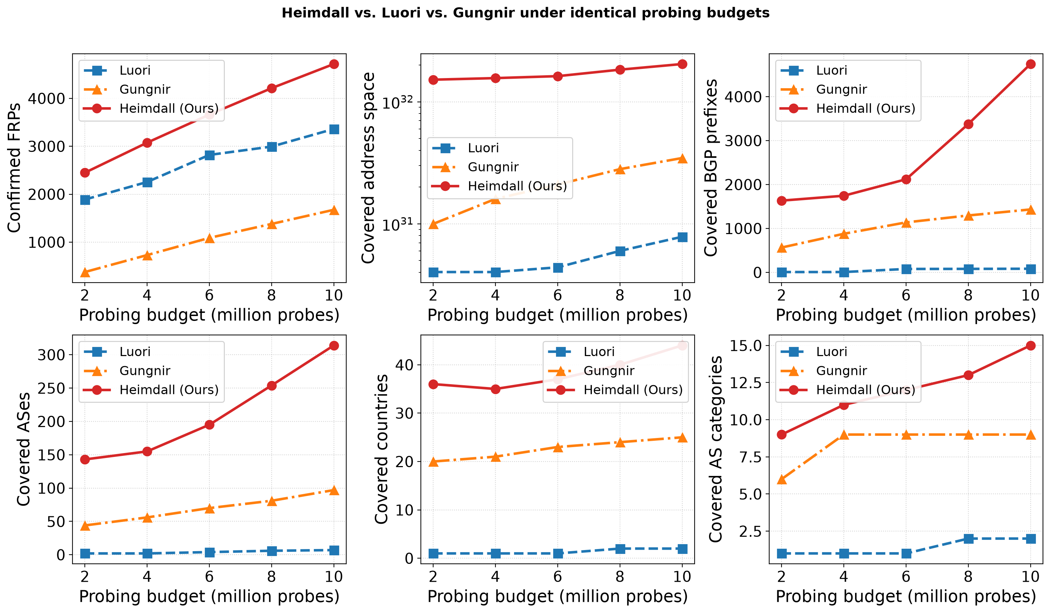
对比曲线 · 6 维度指标下的 Heimdall vs Luori vs Gungnir
05 · Evaluation 13 / 20
💡 六个维度上 Heimdall 全线领先，且预算越大领先幅度越明显
Fig · 六指标 × 五探测预算下 (2M-10M) 的对比曲线；红色实线 = Heimdall

Slide 14
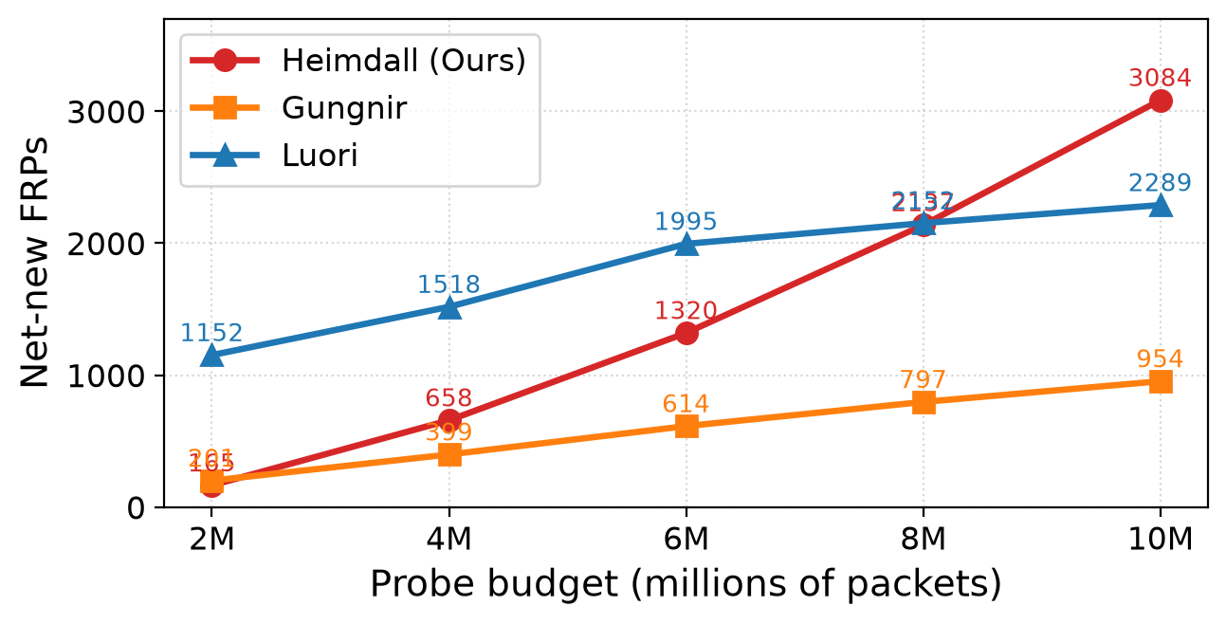
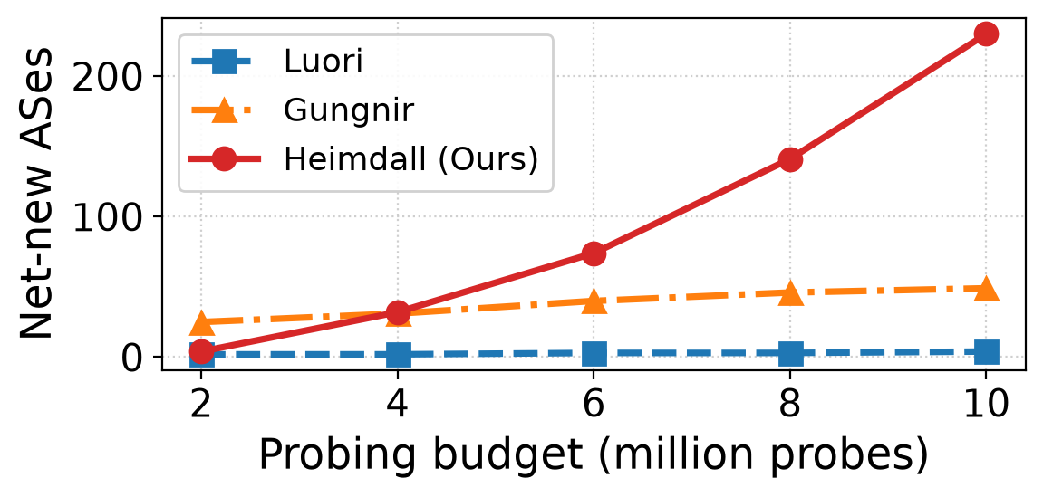
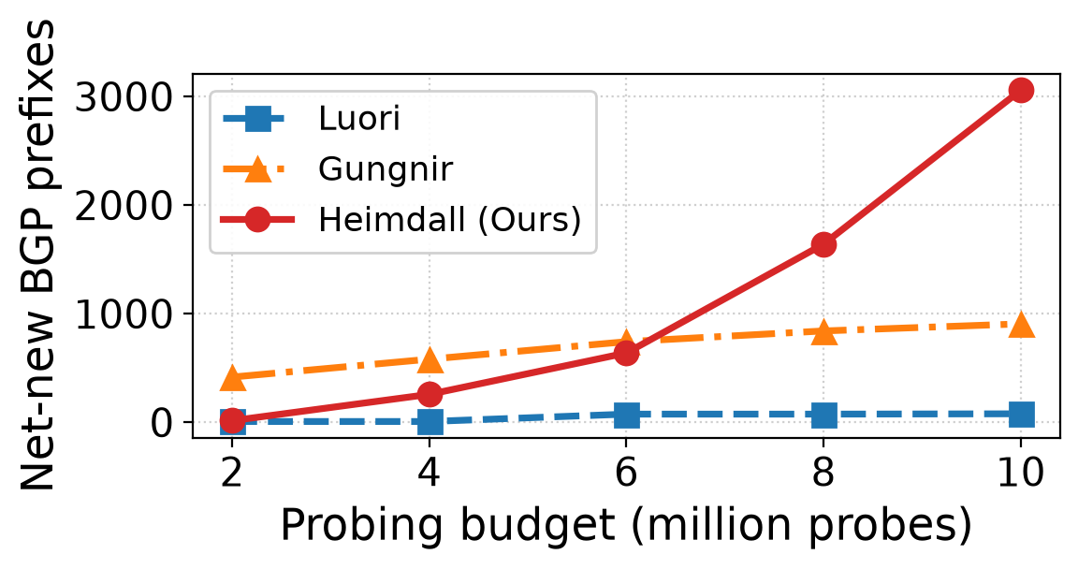
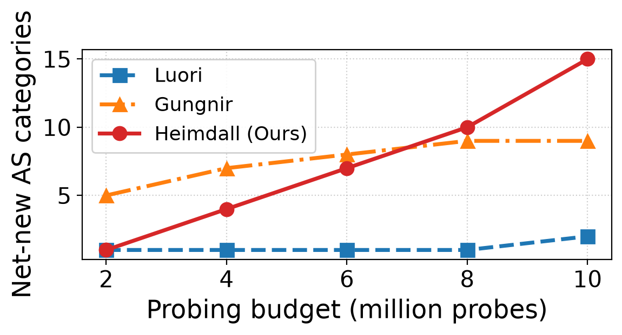
增量净新 & AS/Category/Country 覆盖
05 · Evaluation 14 / 20
AS 覆盖 · 净新增
增量净新 FRP 曲线 (剔除已知种子)
💡 『净新』视角下更能体现 Heimdall 相对基线的真实增量能力
BGP 前缀覆盖 · 净新增
AS 业务类别覆盖 · 净新增

Slide 15
运行时间 · Heimdall vs Gungnir vs Luori
05 · Evaluation 15 / 20
▶ Table 2 · 端到端 wall-clock (hours) on N protocol/port targets
Phase / N
Luori
Gungnir
Heimdall (Ours)
Pre-training (h)
≈ 4.9·N
6.8
4.0
Inference (h)
≈ 85·N
≈ 2.5·N
1.6·N
Total (N=1)
89.9
9.3
5.6
Total (N=3)
269.7
14.3
8.8
Total (N=5)
449.5
19.3
12.0
▶ 加速来源
① 预训练 1.7× 加速 —— Mamba 选择性扫描 O(L) vs Transformer O(L²)
② 每协议推理 1.5× 加速 —— 3 次并行 masked fill vs 128 步自回归
③ N=5 协议时相比 Luori 37× 加速；相比 Gungnir 1.6× 加速
💡 更强的效果 + 更快的速度 = Pareto dominance

Slide 16
闭环增益 & 关键组件消融
05 · Evaluation 16 / 20
Table 3 · 10-round 闭环发现率 ρ / 累计 FRP
Table 4 · Held-out bit-accuracy 消融
Round
1
5
10
Variant
Coarse
Medium
Fine
w/o online ft
0.34 / 17
0.27 / 71
0.24 / 119
Outer-only Mamba
0.881
0.882
0.911
Heimdall full
0.34 / 17
0.48 / 91
0.55 / 175
Inner-only Mamba
0.864
0.873
0.901
DS-HMamba w/o gate (mean)
0.901
0.905
0.928
▶ 关键：无在线微调 → 发现率单调衰减
w/o entropy weighting
0.911
0.913
0.930
Heimdall full → 发现率反而上升
Heimdall (full)
0.927
0.929
0.943
10 轮后累计 FRP 增加 1.47×
▶ Inner scan +2.0，Gate +2.6，Entropy +1.3
▶ APD 反馈 = 免费的、生长中的训练信号；
模型跟随实际网络演化，而不是被种子锁死
→ 每个组件都可分离地带来独立增益，
全套设计缺一不可
💡 闭环反馈 & 每个模块都贡献了独立增益 —— 三大设计不是过度设计

Slide 17
长期观测 · 3 个月 · 23 协议多轮扫描
06 · Long-Term Study 17 / 20
▶ 相比 IPv6 hitlist / Luori FRP list 的增量
Cov_AS：335 / 530 → 684 ｜ Cov_Routing：3,237 / 7,324 → 9,512
① 集中度 · Concentration
② 服务 vs 端口错配
③ 安全信号 · Security Tells
三家组织 (Cloudflare, Amazon, Akamai)
贡献了 > 2M 条 ICMPv6 FRP
以 /64 – /56 的细粒度为主
→ 与 ip_nonlocal_bind 大规模绑定行为一致
在 1.6M 条 HTTP-FRP 地址中
仅 15% 实际返回 HTTP 应用内容
其余在 TCP 层响应但无应用
→ 疑似为规避 per-IP 限流的出向代理池
副作用：绕过 single-IP DDoS 防御
SSH-FRP：~11% OpenSSH 7.2p2 保留
diffie-hellman-group14-sha1 → 蜜罐嫌疑
SSL-FRP：~23% 共用一张 Cloudflare 泛证书
→ 一旦私钥泄漏，同批 FRP 集体暴露
💡 FRP 不只是测量噪声，更是 IPv6 生态中 CDN / 蜜罐 / 代理 的观察窗口

Slide 18
Ethics & 总结
Conclusion 18 / 20
Ethical Considerations
总结 · Heimdall Take-away
• 遵循 Menlo Report 与社区 ethical measurement 指南
方法
首个把 SSM (Mamba) 应用于 IPv6 生成的工作
• 单一 vantage point，速率 ≤ 1 Mbps
结构
Dual-Scan：位轴 + 同 AS 样本轴，AS-gate 融合
• 随机化目标顺序 · 单批 ≤ 10 分钟
训练
层次化 MLM + 熵加权 + 三阶段并行推理
• 维护 opt-out list，24 小时内响应排除请求
• 从不做渗透测试，仅从 banner / version 推断
闭环
双向 SeedFilter + 在线微调 + 温度自适应
绝不对活主机进行漏洞验证
结果
1.9× 吞吐 · 1.2× AS 覆盖 · 1.7× 训练加速
开源
代码、curated FRP list 计划公开
💡 Dual-Scan × Closed-Loop × Linear-time SSM = 下一代 IPv6 主动测量的技术底座

Slide 19
新学期工作展望 · 2026 秋 → 2027 春
07 · Future Work 19 / 20
①
Heimdall 投稿与开源
②
闭环 & SSM 方法延伸
③
系统 & 生产落地
• 完成 IEEE ICNP 投稿并跟进 Rebuttal
• Dual-Scan 推广到 IPv6 命中率预测任务
• 与 TGW / 云 IP 复用测量团队方向联动
• 迁移适配到 SIGCOMM / NSDI 更长版本
• 引入 Vision Mamba 结构处理时序种子演化
• 探索面向蜜罐/代理池的 IPv6 攻击面研究
• 开源代码 + curated FRP list 发布
• 用 RL policy gradient 替代当前手工温度控制
• 生产集群持续多协议扫描 → 半年一次 Report
• 与业界数据集 (IPv6 Hitlist) 建立打通
• 探索多头/多协议同时训练的联合模型
• 组内例会：每 2 周同步一次进度
▶ Roadmap：Q4·2026 完成 ICNP 投稿 → Q1·2027 系统开源 & 联合团队评审 → Q2·2027 冲刺 SIGCOMM/NSDI 扩展版
💡 学术 × 工程 × 组内协作，三条主线并进

Slide 20
Thank You !
Heimdall · Dual-Scan Closed-Loop FRP Discovery
Q & A · 欢迎讨论
分享人：谷雨宸 · 组会分享 · 2026 / 09

